Slide 1
試用期總結 rev. 01
Approved by: Figo Ye
Prepared by: Asher Sheng

Slide 2
目录
01
個人簡介
02
實習經歷
03
工作職責
04
案件實例
05
總結展望

Slide 3
個人簡介
基本資料:
姓名:
盛瑞
入廠日期:
2023/07/10
部門:
工程分析
工號:
F0842468
畢業學校:
安徽師範大學
學歷:
本科
專業:
計算機科學與技術
崗位:
數據分析
教育經歷:
2019.09-2023.06:
安徽師範大學,主要學習C、C++、Java和python程序設計，數據庫系統原理，數據結構，操作系統，計算機組成原理，軟件工程，面向對象程序設計等。
工作經歷:
2023.07-至今:
FIT事業群工程分析部門，主要負責視覺檢測維護與開發相關工作。

Slide 4
實習經歷
編程語言學習
試用期期間，學習後續工作必備的編程語言基礎，包括Python基礎語法，C#的語法基礎和常用庫，同時重點學習了OpenCV庫中圖像處理的相關知識和用法。
Python基礎語法
OpenCV库
Python
編程語言學習
C#基礎語法
OpenCVSharp库
C#

Slide 5
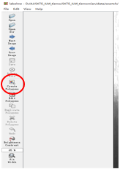



實習經歷
图片瑕疵標註學習
學習使用开源的图像標註工具LabelMe
1.使用 LabelMe 軟件打開經過定位遮蓋裁切后待處理的圖像存放的文件夾，選擇需要處理的圖像。
2.點擊左側的 「Create Polygons」，打開像素坐標選擇工具，在圖像上精準標註出相同損傷類型的特征的邊界。
3.完成標註後，在彈出窗口中將相同損傷命名為相同的類別，以方便後續生成標簽圖和對應的掩膜圖。
4.完成標註後會在當前文件夾中生成與圖片對應的JSON 文件。
5.在訓練模型時，主要使用的是掩膜圖，使用 Python 的批量文件轉換功能來 JSON 文件转化Label图。
Create Polygons
圖一：初始灰度圖
圖二：標註後圖像
圖三：轉化後的Label圖

Slide 6
實習經歷
視覺檢測流程學習
1.以往大多數產品檢測均由人力檢測，但人力目檢成本高、工作重複易疲勞、檢測品質不穩定。故引入AI外觀檢測代替。
2.AI外觀檢測主要流程:打光取像由自動化負責，FEA負責對圖像建模及後續維護工作。
(1)AOI:
打光評估:自動化通過光源和工業相機來獲取產品的表面圖像。光源提供正確的照明條件，而工業相機用於捕捉高質量的圖像。
圖像採集:每種瑕疵至少收集50張圖片，此50張瑕疵圖片，要求瑕疵形態、位置不同。
(2)FEA:
圖像處理:對圖片進行定位、遮蓋、裁切，Labelme標註等，深度學習算法會提取圖像中的特征信息，例如顏色、紋理、形狀、邊緣等。
模型訓練:對處理后的圖片進行多次模型訓練，選擇IOU值大於0.8的可用模型，以實現對表面缺陷的定位、識別和分類。
模型預測:將hdf5文件轉為onnx/pb格式，之後進行預期結果推理，用驗證圖預測模型。
模型部署:將轉換后的onnx/pb文件導入到機台程序中，供自動化調用。
模型維護:對已建立的AI檢測模型進行持續監測和調整，以確保其在變化的生產環境中保持高效運行。

Slide 7
實習經歷
視覺檢測流程示意圖:
AOI
FEA
產品、打光評估
CCD1
定位裁切
轉正
圖片拼接
圖片遮蓋、裁切
圖像採集
CCD2
定位裁切
轉正
前向推理
模型部署
得到最終的預測結果
獲取輸出、後處理
模型建立

Slide 8
實習經歷
項目部署實踐
模型轉換
Hdf5轉換onnx：將keras框架生成的hdf5文件轉換為onnx通用類型
構建推理引擎
onnx模型生成trt引擎：通過TensorRT框架將onnx的網絡和權重參數導入並構建trt引擎文件
調用DLL動態鏈接庫
調用封裝好的DLL庫：使用C++編寫檢測代碼並將代碼封裝為DLL（動態鏈接庫）

Slide 9
工作職責
負責AI檢測程序的開發與部署
針對新案件的開發，首先需要根據品保給出的檢測標準，設計具體的檢測方案。這個方案應包括如何對目標對象進行定位、遮蔽、裁剪等一系列操作。接著需要選擇合適的神經網絡模型，並設定訓練參數進行模型訓練和測試。最後，將訓練好的模型部署到生產線設備上，通過相關部門的評估驗收，確保模型符合預期性能，並能夠有效地應用於實際生產環境中。
負責AI檢測程序的維護
對於已經通過評估驗收的案件，需要對機臺程序進行維護，以處理後續可能發生的漏檢、過殺等問題。可以通過優 化模型，調整閾值或者對模型進行再訓練來解決這些問題。另外，還可以通過遮蔽過殺的非檢測區域等方式進行處理，以確保檢測結果的準確性和穩定性。這些維護措施可以幫助確保檢測系統在實際生產中持續有效地運行。

Slide 10
案件實例
案件詳細列表
編號 | 案件名稱 | 主要工作內容 | 案件狀態
1 | SKT P4 ILM AI外觀檢測 | AI檢測模型程式維護，過殺漏檢問題優化 | 已驗收，維護中
2 | SKTV Lever(A4) AI外觀檢測 | AI檢測模型程式維護，過殺漏檢問題優化 | 已驗收，維護中
3 | LDL2743 24E AI外觀檢測 | AI檢測模型程式維護，過殺漏檢問題優化 | 已驗收，維護中
4 | AM5端子面AI外觀檢測 | AI檢測模型程式維護，過殺漏檢問題優化 | 已驗收，維護中
5 | AM5 Pad面AI外觀檢測 | AI檢測模型程式維護，過殺漏檢問題優化 | 已驗收，維護中
6 | SKTV V1 AI外觀檢測 | AI檢測模型程式維護，過殺漏檢問題優化 | 已驗收，維護中
7 | SP5 Pad面 AI外觀檢測 | AI檢測模型程式維護，過殺漏檢問題優化 | 已驗收，維護中
8 | SP5 Plus Pad面 AI外觀檢測 | AI檢測模型程式維護，過殺漏檢問題優化 | 已驗收，維護中
9 | SKTE ILM 貼膜面AI外觀檢測 | AI檢測模型程式維護，過殺漏檢問題優化 | 已驗收，維護中
10 | SKT V Pad面AI外觀檢測6#線 | AI檢測模型建立，項目部署與後續維護 | 已建模，待驗收
11 | SKT V 裂紋AI外觀檢測6#線 | AI檢測模型建立，項目部署與後續維護 | 已建模，待驗收

Slide 11
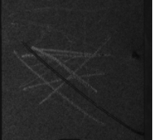
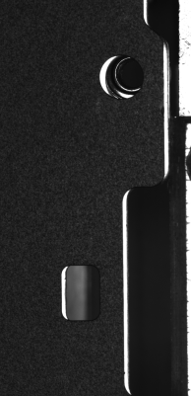
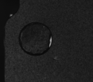
案件實例
SKTE ILM 貼膜面AI外觀檢測開發實例
案件概述
編號 | 瑕疵名稱 | 檢驗方法 | 圖示(NG) | NG註解
1 | 劃傷 | AI檢測 |  | 圖示為膜面劃傷，特征為長條形。
2 | 膜歪 | AI檢測 |  | 圖示為膜片貼歪，特征為漏鐵。
3 | 堵膜 | AI檢測 |  | 圖示為膜片堵塞，特征為孔洞位置堵塞。

Slide 12
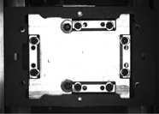
案件實例
SKTE ILM 貼膜面AI外觀檢測開發實例
檢測方式
定位、裁切
截取ROI
圖片前處理
圖片後處理
AI model推論
遮蓋、過濾

Slide 13
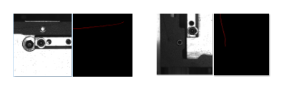
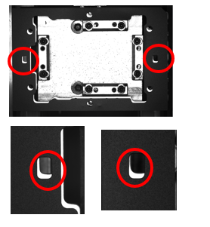
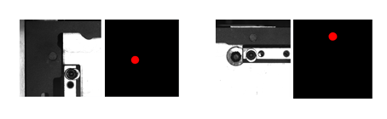
案件實例
SKTE ILM 貼膜面AI外觀檢測開發實例
檢測方式
2、貼膜面劃傷檢測：使用labelme對劃傷瑕疵進行標註然後訓練模型。
1、貼膜面膜歪檢測：出現膜歪時，貼膜面會出現多處漏鐵的情況，若將漏鐵區域全部使用labelme標註的話模型過殺很嚴重，進過多張樣品進行對比，挑選出膜歪時漏鐵最明顯的區域進行標註訓練模型。
3、貼膜面堵膜檢測：貼膜面的孔洞出現堵膜時，堵住的孔洞有明顯邊界，所以使用labelme對邊界進行標註然後訓練模型。

Slide 14
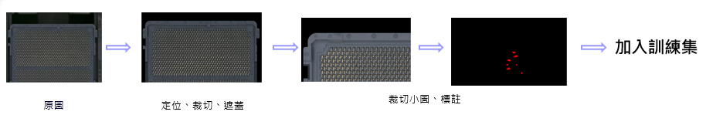
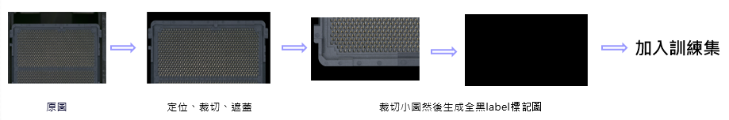
案件實例
AM5 端子面AI外觀檢測維護實例
凸台歪斜斷裂處理
注:出現過殺、漏檢的樣品，需要對圖片進行不同的前處理后加入到訓練集中，對模型進行優化。

Slide 15
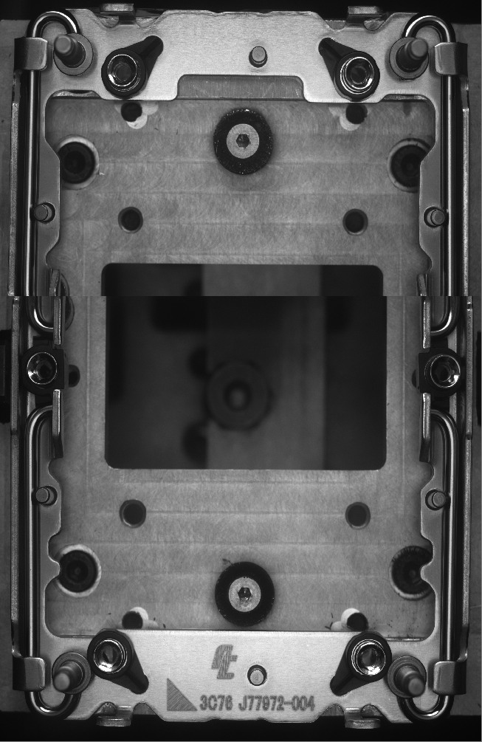
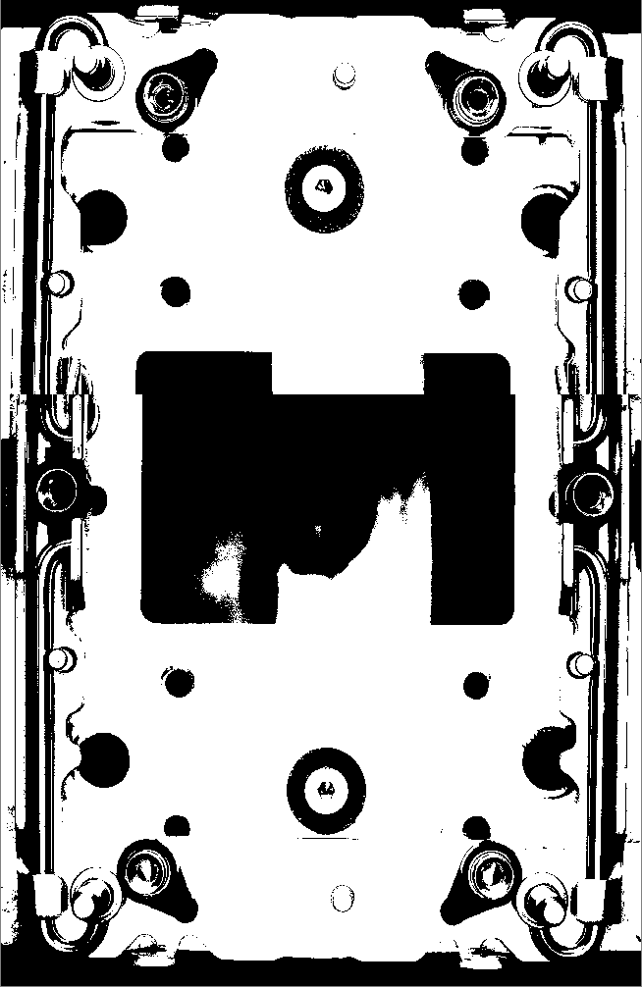
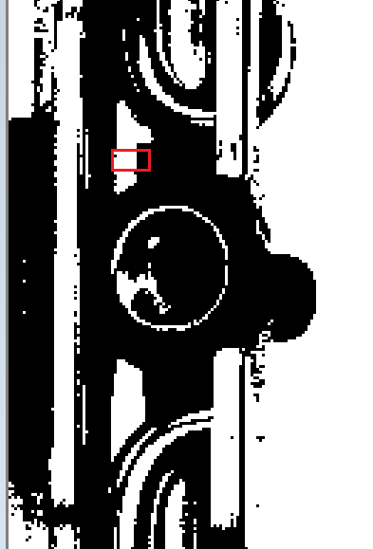

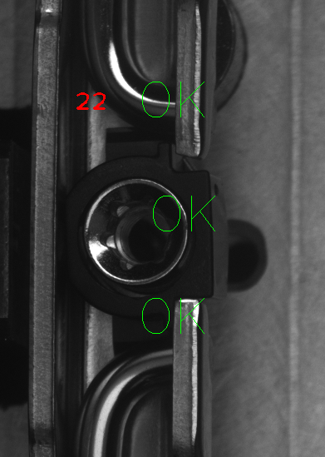
案件實例
SKT P4 ILM AI外觀檢測開發實例
Nut裝歪漏檢優化處理
針對Nut裝歪漏檢問題優化方案：新增對Nut裝歪的檢測，因為OK與NG的差異是一種總體的形態差異，難以標註，故採用傳統的檢測方法，對框選區域進行一系列的處理，具體如下圖所示:
二值化
框選區域
尋找框選的區域的輪廓
尋找輪廓的外接矩形，計算并標出矩形的寬
經過測量，Nut沒有裝歪的情況下二值化后框選的區域的外接矩形的寬在30-40之間，故根據寬度對nut是否裝歪作出判斷:外界矩形寬小於30或大於40的判斷為Nut裝歪。

Slide 16
總結展望
工作總結
學習并掌握了AI外觀檢測相關流程:數據收集、數據預處理、標註數據、模型訓練以及維護等；
掌握了點線定位、模板匹配等對圖像定位的相關方法和使用OpenCV提供的函數進行檢測後處理；
完成了對SKTE ILM 貼膜面AI外觀檢測的開發，同時負責對LDL2743 24E、SKT P4 ILM面等老案件進行維護；
在實際工作中，為了解案件情況並推進項目進度，需要及時收集案件背景信息、與相關負責人溝通并根據當前情況和案件緊急程度確定案件進度推進時間段、明確結案標準；
對案件的情況及時進行記錄，以PPT、Excel記錄表等方式存檔保存，同時對案件的相關資料做好分類，方便後續資料查詢；
在工作過程中，若遇到無法獨立解決的問題時，及時尋求資深人員幫助和與上級領導反饋，商討與制定問題的解決方案，保障工作順利進行；
未來展望
做好SKTE ILM 貼膜面、SKT V Pad面、LDL2743 24E等案件的維護驗收工作，並逐步接手新案子;
後續參與視覺檢測工具FITCV相關模塊的開發，使其更加的完善，能夠應用到更多的場景當中;

Slide 17
謝謝！

